Slide 1

Родителям пятиклассников. Проблемы адаптации.
Подготовила педагог-психолог КГУ «СОШ № 65» Фалько С.В.

Slide 2

Одни пятиклассники гордятся тем, что повзрослели, и быстро втягиваются в учебный процесс, а другие переживают изменения в школьной жизни, и адаптация у них затягивается.

Slide 3

Признаки успешной адаптации:
удовлетворенность ребенка процессом обучения;
- ребенок легко справляется с программой;
- степень самостоятельности ребенка при выполнении им учебных заданий, готовность прибегнуть к помощи взрослого лишь ПОСЛЕ попыток выполнить задание самому;
-удовлетворенность межличностными отношениями – с одноклассниками и учителем.

Slide 4

Признаки возникшей дезадаптации школьника
снижается работоспособность, они становятся забывчивыми, неорганизованными, иногда у детей ухудшаются сон и аппетит.

Slide 5

Нежелание делиться впечатлениями о проведенном дне.
Стремление при разговоре отвлечь родителей от школьных событий, переключить внимание на другие темы.
Усталый, утомленный вид ребенка.

Slide 6
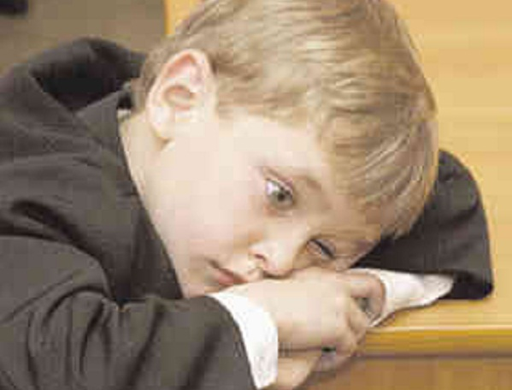
Нежелание выполнять домашние задания.
Негативные характеристики в адрес школы, учителей, одноклассников.
Жалобы на те или иные события, связанные со школой.

Slide 7

Беспокойный ночной сон.
Трудности утреннего пробуждения, вялость.
Постоянные жалобы на плохое самочувствие.

Slide 8

Чем можно помочь ?
Первое условие школьного успеха пятиклассника — безусловное принятие ребенка, несмотря на те неудачи, с которыми он уже столкнулся или может столкнуться.
Создавайте условия для развития самостоятельности в поведении ребенка.
У пятиклассника непременно должны быть домашние обязанности, за выполнение которых он несет ответственность.

Slide 9

Несмотря на кажущуюся взрослость, пятиклассник нуждается в ненавязчивом контроле со стороны родителей, поскольку не всегда может сам сориентироваться в новых требованиях школьной жизни.

Slide 10

Для пятиклассника учитель – уже не такой непререкаемый авторитет, как раньше, в адрес учителей могут звучать критические замечания. Важно обсудить с ребенком причины его недовольства, поддерживая при этом авторитет учителя.

Slide 11

Если вас, что-то беспокоит в поведении ребенка, постарайтесь, как можно скорее встретиться и обсудить это с классным руководителем или психологом.
Основными помощниками родителей в сложных ситуациях являются терпение, внимание и понимание. Постарайтесь создать благоприятный климат в семье для ребенка.

Slide 12
Золотые правила
воспитания
для родителей

Slide 13

Любите своего ребенка, и пусть он никогда не усомнится в этом.
Принимайте ребенка таким, какой он есть, — со всеми достоинствами и недостатками.

Slide 14

Опирайтесь на лучшее в ребенке, верьте в его возможности.
Стремитесь понять своего ребенка, загляните в его мысли и чувства; почаще ставьте себя на его место.

Slide 15

Создайте условия для успеха ребенка; дайте ему возможность почувствовать себя сильным, умелым, удачливым.
Не пытайтесь реализовывать в ребенке свои несбывшиеся мечты и желания.

Slide 16

Помните, что воспитывают не слова, а личный пример.
Не сравнивайте своего ребенка с другими детьми, особенно не ставьте их в пример. Помните, что каждый ребенок неповторим и уникален.

Slide 17

Не рассчитывайте на то, что ребенок вырастет таким, как вы хотите.
Помните, что ответственность за воспитание ребенка несете именно вы.

Slide 18
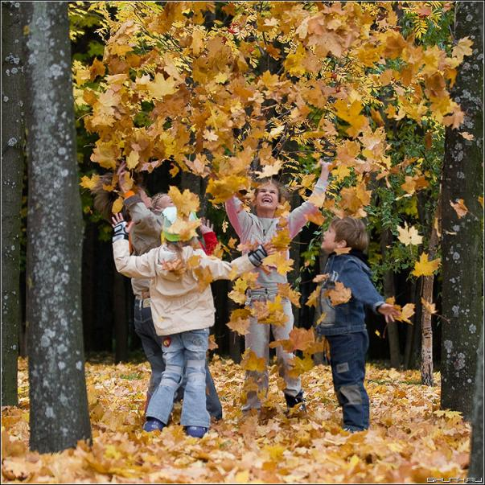
Желаю успехов!

